Slide 1

PHP性能优化
@Jayin Ton

Slide 2
那么问题来了……..
整体项目性能
PHP性能问题

Slide 3
解决方案
PHP语言级的性能优化
PHP周边问题优化
PHP语言自身优化

Slide 4
PHP语言级的性能优化
最简单的方式:升级PHP版本

Slide 5
PHP语言级的性能优化
多使用php的自身能力
1.多点使用php自带函数
demo ex1
2.使用PHP已定义的常量(通用)
demo ex2
3.尽量使用=== 而非 ==
demo ex3
4.少用正则(通用,匹配)
……..

Slide 6
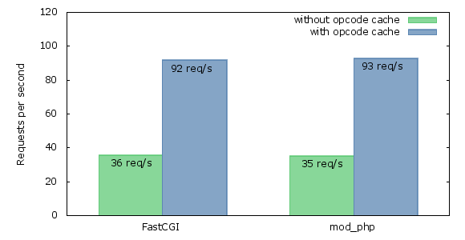
PHP语言级的性能优化
使用Opcode Cache

Slide 7
PHP执行过程
Lexer
*.php
Token
预处理
Opcode cache
Parser
Web Server
Zend Engine Exec
Output
Opcode
语法分析和词法分析均比较耗时

Slide 8
PHP语言级的性能优化
惰性加载——使用autoloading
需要的时候才加载 而不是全部include
Zend Framework 1就是全部include
See demo-ex4

Slide 9
PHP周边问题优化

Slide 10
PHP周边问题优化
优化session
默认使用文件
存储使用数据库mysql
Faster: 存储使用 Memcached、Redis
See demo-ex5

Slide 11
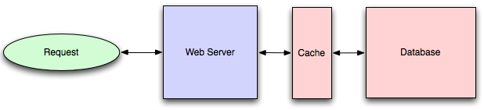
PHP周边问题优化
Data Cache

Slide 12
PHP周边问题优化
Http Cache
这已经超于php本身，详情请了解http协议

Slide 13
为什么写得web应用这么慢？

Slide 14
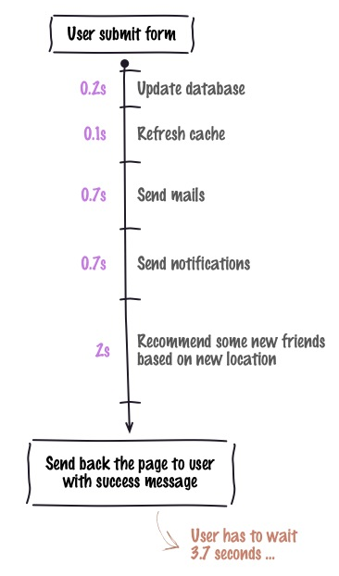
经典的工作流程--社交网站
用户提交表单(更新个人资料
更新数据库
刷新缓存
发送邮件
发送通知
通知朋友
响应用户请求成功
耗时：3.7s

Slide 15
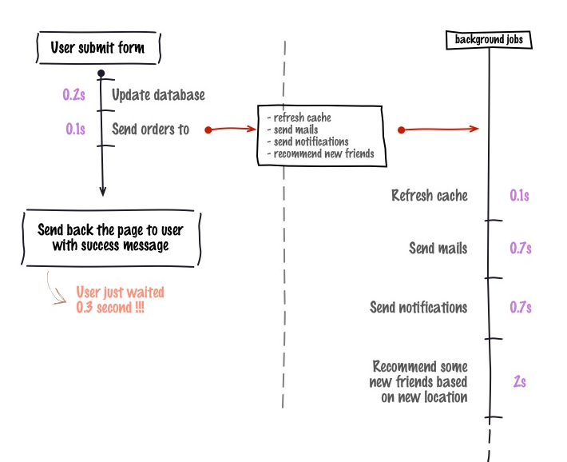
最理想的工作流程
用户请求处理
后台工作队列

Slide 16
出现了GUI编程中常见的问题
------UI线程被阻塞了，卡住了
批量读写文件，数据监控，发送邮件

Slide 17
PHP周边问题优化
在后台做阻塞任务
ActiveMQ
How to do ?
1.RPC 远程(跨进程)调用
2.Message Queue 常驻的消息工作队列

Slide 18
PHP语言自身缺陷
不适合的情景：
复杂的计算密集型业务(大数据)
使用其他语言实现(C/C++ Go)

Slide 19
What’s more…..
PHP语言自身优化
*PHP extension扩展
1.php-yaf (php framework written in c)
2.yac (cache)
3.yar (RPC)
*Runtime优化 (JIT):
1.HHVM (Facebook)
2.PHP NG(Zend官方,2015年10月发布)

Slide 20
One more….

Slide 21
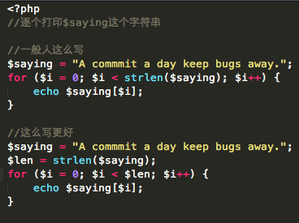
多写代码,多读代码

Slide 22
Thanks!
exmapls & ppt & more info :
https://github.com/Jayin/wd-examples

